Slide 1
第 11 章
模糊线性规划
11.1 经典线性规划
11.2 F线性规划及应用

Slide 2
线性规划
经典线性规划是最优化方法中理论完善、方法成熟、应用广泛的一个重要分支，可以应用于生产计划、物资调运、资源优化配置、地区经济规划等问题。
经典线性规划的约束条件和目标函数都是确定的,但在一些实际问题中，常常碰到F的约束条件和目标函数，从而提出了F线性规划问题，即用F集的方法来求解F最优化问题。

Slide 3
11.1 经典线性规划
引例：某工厂生产A、B两种产品，其情况如下表：
试求出该工厂生产A、B两种
产品的最佳方案。
解：
设x₁、x₂分别为每天生产的A、B
产品数，则每天的利润 f 可表示为
所要求的最佳方案可归结为求x₁、x₂，
使利润最大，且满足右约束条件的问题，
f 为目标函数，x₁、x₂均为线性函数。
——线性规划问题
 | A产品需要工时 | B产品需要工时 | 机床每天最大可利用工时
机床1 | 2 | 1 | 10
机床2 | 1 | 1 | 6
单件产品利润 | 1.5元 | 1.0元 | ——

Slide 4
经典线性规划的数学模型
目标函数：
约束条件：
  a_{ij}为技术系数 (i=1,…,m; j=1,…n)
  b_{i} 为资源限量 (i=1,…,m)
  c_{i} 为价值系数 (i=1,…,m)
  x_{j}为决策变量 (j=1,…,n)
求一组决策变量满足约束条件，且使得目标函数值最大。——最优解

Slide 5
经典线性规划的数学模型——矩阵表示
记
则线性规划模型可简写为：
A_{m×n}为技术系数
b_{m×1} 为资源限量
C_{1×n} 为价值系数
x_{n×1} 为决策变量

Slide 6
线性规划问题的一般形式转化方法
目标函数最大与最小相互转换：
  将 f 换为 - f
  如
不等式约束转化为等式约束：
  加上(减去)一个新变量(松弛变量)
  如
等式约束转化为不等式约束
  如
⇔

Slide 7
线性规划问题的解
记
定义
  若x⁽⁰⁾满足约束条件，则称x⁽⁰⁾是线性规划问题的可行解,
  使目标函数达到最大值的可行解，称为最优解。
  若A中有s个列向量 线性无关，则称这个向量组为线性规划问题的一个基，
  记
  基P_{jk}对应的变量为x_{jk}(k=1,2,...,s),称为基变量，或称基础解，记
  其余变量称为非基变量。

Slide 8
基变量与非基变量
【定义】若基础解又是可行解，称为基础可行解
如：
若系数矩阵
  其中，
  因为P₁和P₄线性无关，所以P₁和P₄是基变量，
  x₁和x₄是基变量， x₂和x₃为非基变量。

Slide 9
线性规划问题的解的性质
s
线性规划问题的可行解集为凸集。
  内点x ：∀x⁽¹⁾,x⁽²⁾ ∈A, 存在α∈(0,1),使
  若凸集A中的点x不是A中任何线段的内点，
  则x是A的极点。
可行解集中的点x为极点的充分必要条件是x为基础可行解。
线性规划问题的最优解必在某极点上达到.
x⁽¹⁾
x
x⁽²⁾
x 0

Slide 10
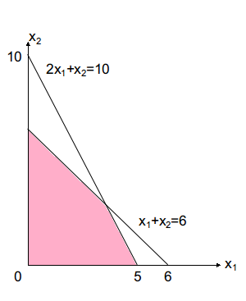
经典线性规划的图解法
例：
当x₁=x₂=0时，f_{min}=0
当 f 取不同值时，得到一组平行
的直线，这些直线离原点越远，
f 的值越大。按性质(3)得：
最优点可能是极点(0,6),(5,0),(4,2)
经过计算，(4,2)为最优点，
即 x₁=4, x₂=2 为最优解: 8
x₂
10
2x₁+x₂=10
(4,2)
x₁+x₂=6
x₁
0
5 6
Notes:
只适用于低维，高于三维使用困难。

Slide 11
Matlab优化工具求解线性规划问题
[x,fval,exitflag, output, lambda]
=linprog(f, A, b, Aeq, beq, lb, ub, x0)
输入参数说明——
f—目标函数的系数向量
A—不等式约束的系数矩阵
b—不等式约束的常数项向量，若无不等式约束，选[ ]
Aeq—等式约束的系数矩阵
beq—等式约束的常数项向量，若无不等式约束，选[ ]
lb, ub—变量的下界和上界(若无,分别用-inf, inf 表示)
x0—线性规划的初始解，常设为缺省

Slide 12
Matlab优化工具求解线性规划问题
[x,fval,exitflag, output, lambda]
=linprog(f, A, b, Aeq, beq, lb, ub, x0)
输出参数说明——
x—最优解， fval—最优值
exitflag—描述程序运行情况：
  exitflag > 0: 表示程序收敛到最优解x；
  exitflag = 0: 表示计算达到最大次数；
  exitflag < 0: 表示问题无可行解或程序运行失败。
output—程序运行信息：迭代次数、所用算法等
lambda—x处的拉格朗日乘子

Slide 13
Matlab优化工具求解线性规划问题
f = [ -2, -1, 1];
Aeq = [1, 1, 2];
beq = 6;
A = [1, 4, -1; 2, -2, 1]
b = [4; 12];
lb = [ 0, 0, inf ];
ub =[inf, inf, 5]
[x, fval] = linprog (f, A, b, Aeq, beq, lb, ub)
运行结果：x =
4.6667
0.0000
0.6667
fval =
-8.6667

Slide 14
11.2 F线性规划
普通线性规划其约束条件和目标函数都是确定的，但在一些实际问题中，
  约束条件可能带有弹性，
  目标函数可能不是单一的，
  必须借助模糊集的方法来处理.
F线性规划是将约束条件和目标函数模糊化，引入隶属函数，从而导出一个新的线性规划问题，它的最优解称为原问题的模糊最优解.

Slide 15
普通线性规划的标准形式
t₀(x) = c₁x₁ + c₂x₂ + … + c_{n}x_{n} ,
t_{i} (x) = a_{i1}x₁ + a_{i2}x₂ + … + a_{in}x_{n}
i = 1, 2, …, m.
若约束条件带有弹性，即右端常数b_{i}可能取
(b_{i} – d_{i} , b_{i} + d_{i} )
内的某一个值，这里的d_{i}＞0，它是决策人根据实际问题选择的伸缩指标. 这样的规划称为模糊线性规划.

Slide 16
带有弹性约束条件的模糊线性规划模型
d_{i} ——伸缩指标，
若要使某个模糊约束条件尽可能满足，只需将d_{i} →0
当d_{i} = 0(普通约束)时, t_{i} (x) = b_{i}；
当d_{i}＞0(模糊约束)时, t_{i} (x) ∈(b_{i} - d_{i}, b_{i} + d_{i} )
请注意模糊线性规划(2)与普通线性规划的区别
Notes:
模糊的原因是因为这里的x是一个模糊数构成的向量

Slide 17
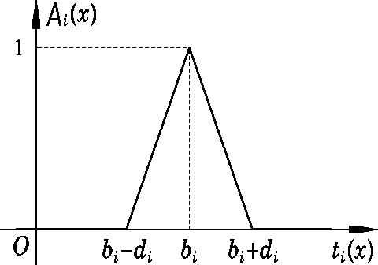
约束条件模糊化
将(2)中带有弹性的约束条件(d_{i}＞0)的隶属函数定义为
由A_{i} (x)定义可知，∀λ∈[0, 1],
A_{i} (x) ≥λ
⇔ (λ -1) d_{i} ≤ t_{i} (x)-b_{i} ≤(1-λ) d_{i}
i = 1, 2, … , m.
将(2)中普通约束条件(d_{i} = 0)的隶属函数定义为
A_{i} (x) = 1, t_{i} (x) = b_{i} .

Slide 18
目标函数的模糊化
设普通线性规划(1)和(3)的最优值分别为 f₀, f₁ , 记
d₀ = f ₁ - f ₀
作为F线性规划(2)中目标函数的伸缩指标，d₀也可由决策人确定.
定义F线性规划(2)中目标函数的隶属函数G(x)为
∀λ∈[0, 1] ⇒
G_{i} (x) ≥λ ⇔ t₀ (x) + d₀λ ≤ f₀ 或 t₀ (x) - d₀λ ≥ f₀
Notes:
f0表示完全约束（A(x)=1, λ=1）情形下的最优值，f1中完全不接受约束（A(x)=0, λ=0）下的最优值。这两种情形都是极端状况，并非我们所希望，我们的目的是适当降低λ的值 ，使得最优值 的所提高，且介于f0,f1之间，

Slide 19
目标函数的模糊化
要求F线性规划(2)的模糊最优解x*，则要求使所有约束条件及目标函数的隶属函数尽可能达到最大，即求x* 满足
A_{i} (x)≥λ 且 G(x)≥λ，
且使 λ 达到最大值, 相当于求解普通线性规划问题
i = 1, 2, …, m.
设普通线性规划(4)的最优解为x*, λ ,
则F线性规划(2)的模糊最优解为x*, 最优值为t₀ (x*).

Slide 20
F线性规划问题的求解
所以，求解F线性规划(2)相当于求解普通线性规划(1), (3), (4).
补充两点说明：
① 若要使某个F约束条件尽可能满足，只需将其伸缩指标降低直至为0；
② 若F线性规划(2)中的目标函数为求最大值，或F约束条件为近似大(小)于等于，其相应的隶属函数可类似地写出.

Slide 21
目标函数F化小结
约束条件F化：
目标函数F化
新的目标函数：

Slide 22
F线性规划举例1

Slide 23
F线性规划举例1
得最优解为： x₁=2, x₂=0, x₃=6
最优值为 f₀ = 38

Slide 24
F线性规划举例1
得最优解为： x₁=2.75, x₂=0, x₃=7.25
最优值为 f₁ = 46.25

Slide 25
解普通线性规划问题
最优值为 f₀ = 38
最优值为 f₁ = 46.25
得模糊最优解为
模糊最优值为

Slide 26
F线性规划求解步骤
若F约束线性规划模型为
应先分别解下面两个普通线性规划
②得到两个模型的最优值f₀和f₁
③ 得新的伸求缩指标 d₀ =f₁−f₀
④ 求解添加新变量与新的约束条件的普通线性规划
i = 1, 2, …, m.

Slide 27
F线性规划举例2——饮料配方问题
某种饮料含有三种主要成分A₁, A₂, A₃,每瓶含量分别为：75±5mg, 120±5mg, 138±10mg, 这三种成分主要来自于五种原料： B₁, B₂, B₃, B₄, B₅, 各种原料每千克含的成分与单价如下表所示，若生产此种饮料一万瓶，如何选择原料成本最小？
设一瓶饮料需选用五种原料分别为x₁, x₂, x₃, x₄, x₅
原料 | B₁ | B₂ | B₃ | B₄ | B₅ | 每瓶含量
A₁/mg | 85 | 60 | 120 | 80 | 120 | 75±5
A₂/mg | 80 | 150 | 90 | 160 | 60 | 120±5
A₃/mg | 100 | 120 | 150 | 120 | 200 | 138±10
单价/元 | 1.3 | 1.5 | 1.6 | 1.7 | 1.8

Slide 28
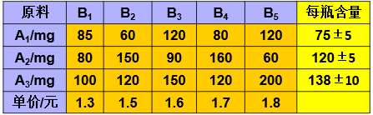
F线性规划举例2——饮料配方问题
问题可转化为如下F线性规划问题：
先求解没有伸缩率的普通线性规划，
得最优值f₀=1.5327

Slide 29
F线性规划举例2——饮料配方问题
然后求解有伸缩率的普通线性规划
得最优值f₁=1.4373，
d₀ = f₁-f₀ =-0.0955

Slide 30
F线性规划举例2——饮料配方问题
最后求解以下线性规划
得最优解x₁, x₂, x₃, x₄, x₅=0, 0.6708, 0.025, 0, 0.2437
生产一万瓶应选用 B₂ 6708kg, B₃ 2500kg, B₅ 2437kg
使得成本为 14850元

Slide 31
多目标线性规划
在相同的条件下，要求多个目标函数都得到最好的满足, 这便是多目标规划。若目标函数和约束条件都是线性的，则为多目标线性规划。
一般来说，多个目标函数不可能同时达到其最优值。因此，只能求使各个目标都比较“满意”的F最优解。

Slide 32
例：解多目标线性规划问题

Slide 33
⑴解普通线性规划问题：
得最优解为x₁ = 0, x₂ = 2, x₃ = 2,
最优值为 min f₁ = 2，此时 f₂ = 8.

Slide 34
⑵解普通线性规划问题：
得最优解为x₁ = 10, x₂ = 0, x₃ = 0,
最优值为 max f₂ = 20，此时f ₁ = 10.

Slide 35
线性规划问题⑴的最优解为
x₁ = 0, x₂ = 2, x₃ = 2, 最优值为min f₁=2,此时 f₂ = 8.
线性规划问题⑵的最优解为
x₁ = 10, x₂ = 0, x₃ = 0, 最优值为max f₂=20,此时f₁ = 10.
同时考虑两个目标，合理的方案是使
f ₁∈[ 2, 10 ], f ₂∈[ 8, 20 ]
可取伸缩指标分别为
d₁ = 10 - 2 = 8, d₂ = 20 - 8 = 12.
  如果认为目标 f ₁更重要,可单独缩小d₁;
  如果认为目标 f ₂更重要,可单独缩小d₂.

Slide 36
⑶再分别将两个目标函数模糊化,变为解普通线性规划问题：
f ₁∈[ 2, 10 ], d₁ = 8, f ₂∈[ 8, 20 ], d₂ = 12.
此时，
f ₁ = 5.43,
f ₂ = 14.86.
得最优解为
x₁ = 6.29, x₂ = 0.29, x₃ = 1.43, λ = 0.57.

Slide 37
F线性规划举例——组合投资决策
某风险投资公司计划将自己拥有的资金的20%±3%作为机动资金，其余用于投资5项目科技成果转化项目(风险投资项目)：A₁,A₂,A₃,A₄,A₅，已知它们的投资收益率和风险损失率如下表所示，问如何投资才能使收益最大、风险最小？
项目 | A₁ | A₂ | A₃ | A₄ | A₅
投资收益率(%) | 5 | 10 | 20 | 30 | 40
风险损失率(%) | 3 | 5 | 8 | 16 | 18

Slide 38
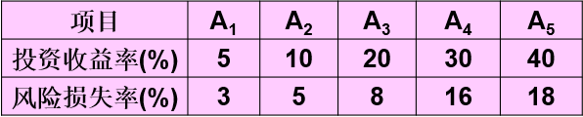
F线性规划举例——组合投资决策
设项目的投资为x_{i} %(i=1,…,5)，该风险投资问题是一个双目标F线性规划

Slide 39
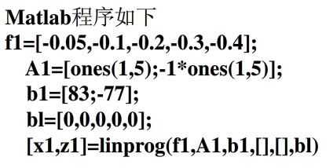
F线性规划举例——组合投资决策
首先求解单目标线性规划
得最优值为z₁*=33.2, 此时z₂=14.93

Slide 40
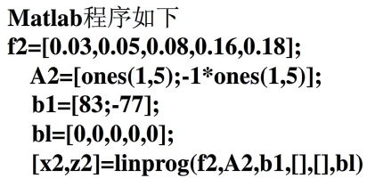
F线性规划举例——组合投资决策
然后求解另一个单目标线性规划
得最优值为z₂*=2.31, 此时z₁=3.85

Slide 41
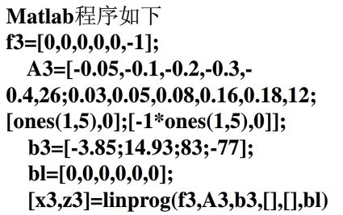
F线性规划举例——组合投资决策
由此可知，z₁∈[3.85, 33.2], z₂∈[2.31, 14.93],
取伸缩指标分别为29.35,12.62,解如下线性规划
得最优解为：
A₃, A₅分别投资70.492%, 12.508%，其余不投资
此时，投资收益率为19.102%，风险损失率为7.891%

Slide 42
作业
习题 11
5, 6，7

